Slide 1

PREŠERNOVDAN
Likovno ustvarjanje
4. razred

Slide 2
O Francetu Prešernu že zagotovo veliko veste:
Rojen je v kraju Vrba na Gorenjskem.
Je največji slovenski pesnik.
Napisal je slovensko himno in mnogo, mnogo drugih pesnitev.
Zaljubljen je bil v Primičevo Julijo.
Umrl je 8. februarja.
Njegove pesnitve imajo veliko sporočilno vrednost.

Slide 3
Navodila za likovno ustvarjanje:
V nadaljevanju vam bo predstavljenih 5 nalog, kako lahko ustvarjate na današnji kulturni dan.
Izberite, kar vam bo všeč. Uporabite stvari, ki jih imate doma.
Izbirate lahko med nalogami:
Dokončaj portret Franceta Prešerna.
Nariši portret Primičeve Julije.
Slikaj rojstno hišo Franceta Prešerna s kavo.
Piši s kaligrafsko pisavo.
Izdelaj simbol Slovenije – zastavo in grb.

Slide 4
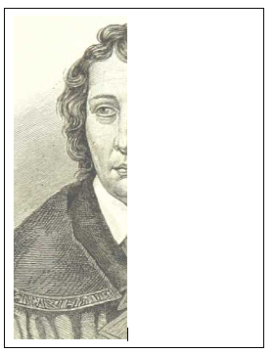
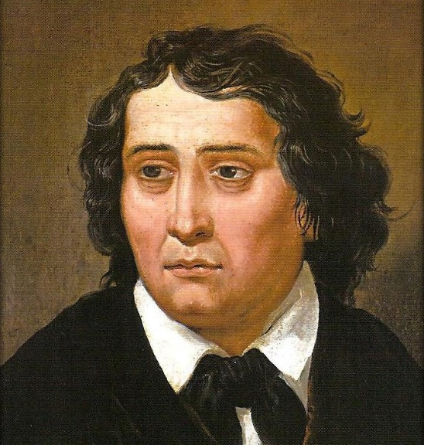
1. naloga
Spodnjo sliko – polovico portreta Franceta Prešerna s svinčnikom dokončaj, tako da nastane celoten obraz.
To nalogo si izberi le, če imaš doma možnost tiskanja. (Na sliko klikni, jo kopiraj, prilepi v Wordov dokument, povečaj in natisni.)
Dokončaj Franceta Prešerna.
Portret Franceta Prešerna.

Slide 5
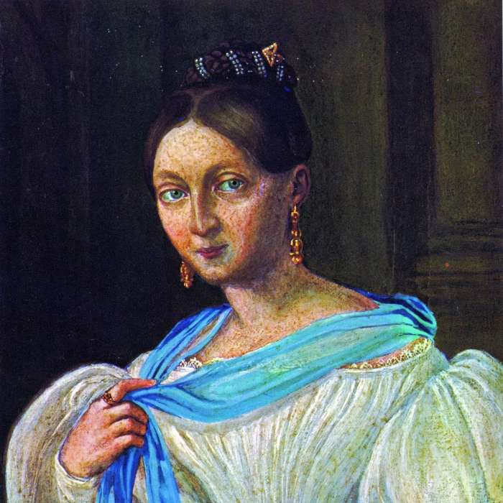
2. naloga
Portret Primičeve Julije.
PORTRET je slika, risba, kip, fotografija ali kakšna druga umetniška upodobitev osebe. Umetnik se pri delu najbolj posveča upodobitvi obraza. Oseba je ponavadi upodobljena do ramen ali do pasu.
Natančno si oglej sliko. Nato pa na A4 bel list nariši z barvicami Julijo.

Slide 6
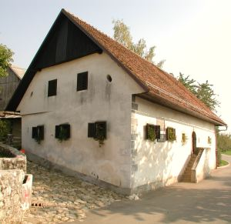
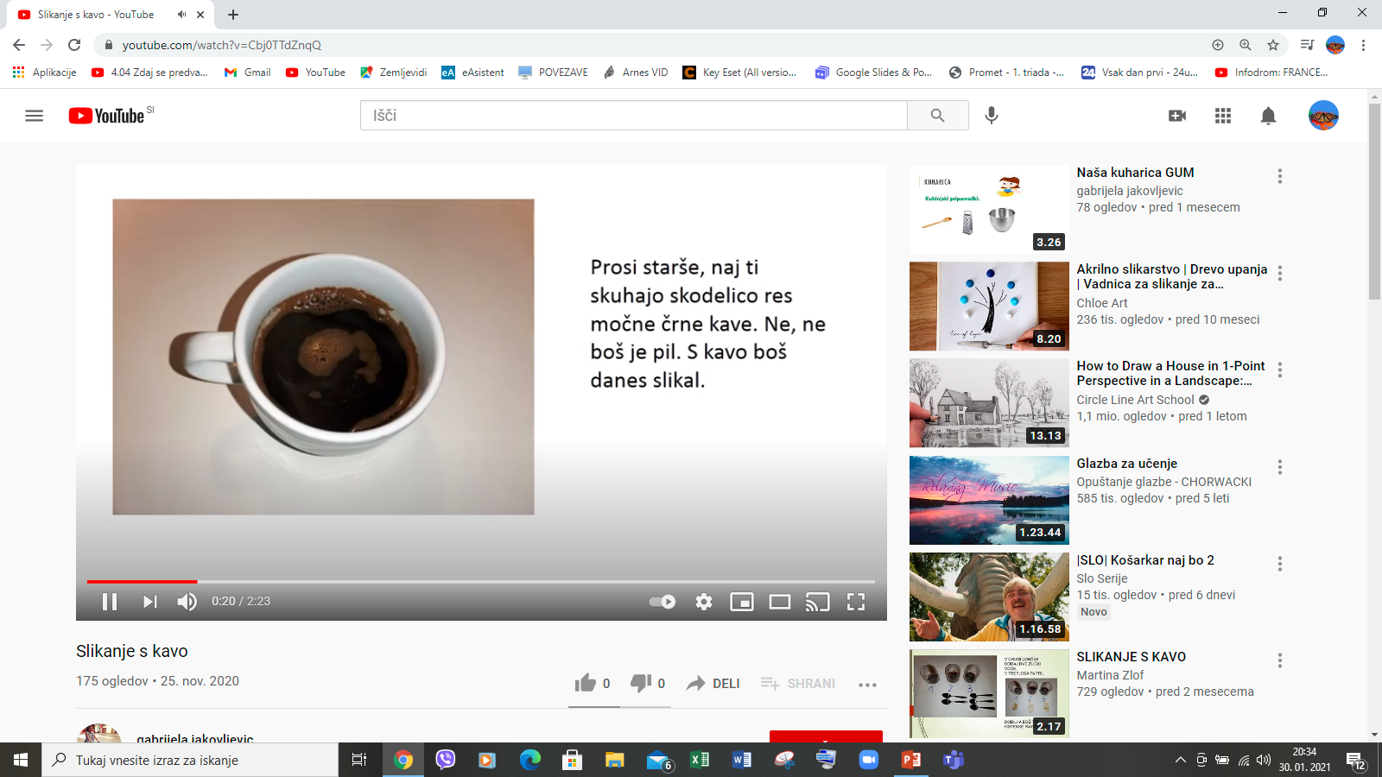
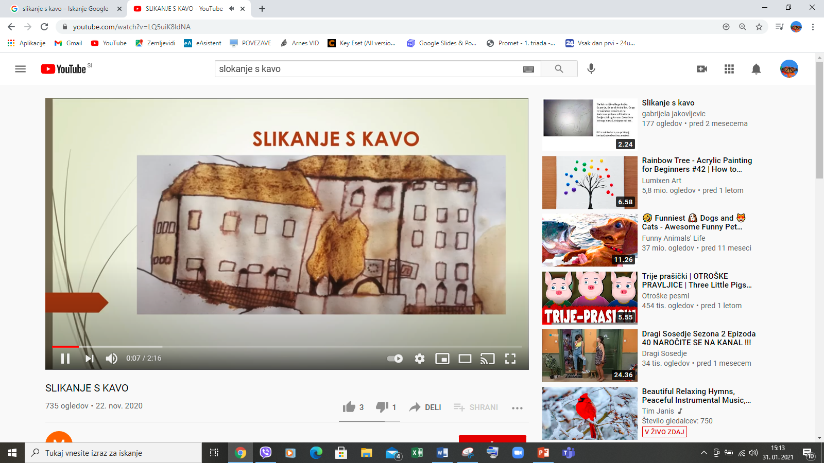
3. naloga
Slikanje rojstne hiše Franceta Prešerna s kavo.
Potrebuješ:
1 dcl hladne kave
čopič
risalni list
rjav flumaster
Postopek:
Skuhaj kavo. V 1 dcl vrele vode zmešaj eno zvrhano žličko kave in počakaj, da se ohladi.
POZOR!! – KAVO KUHAJ V PRISOTNOSTI ODRASLE OSEBE (lahko jo skuhaš že en dan prej).
Najprej si na risalni list s svinčnikom na rahlo skiciraj rojstno hišo Franceta Prešerna. Glavne dele (okna, streho, robove hiše …) prevleči z rjavim flumastrom. Nato pa pomakaj čopič v kavo in prebarvaj večje ploskve (streho, ozadje, zidove …) hiše. Če želiš bolj svetlo barvo, dodaj kavi žličko ali dve vode.
primer

Slide 7
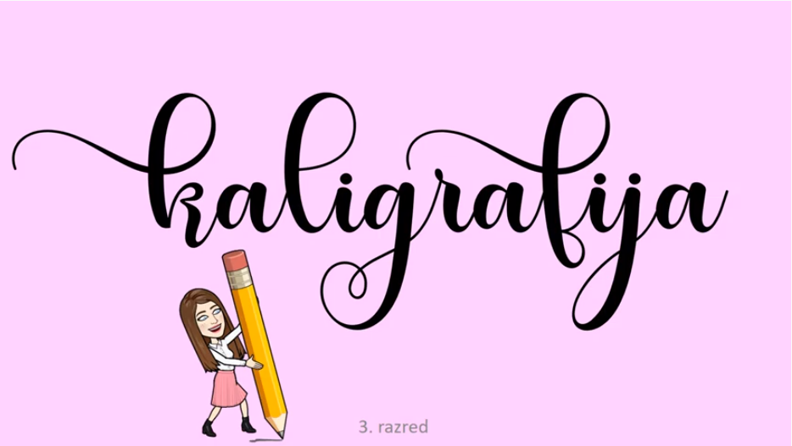
4. naloga
Pisanje s kaligrafsko pisavo.
Natančno si oglej YouTube posnetek, kjer učiteljica lepo opiše, kaj je kaligrafska pisava. Na koncu posnetka je podana tudi naloga.
Lahko napišeš nalogo, ki jo boš slišal/a na posnetku ali pa po svoje kaj zapišeš s to posebno pisavo.
Morda napišeš svojo pesem ali pa prepiši delček katere od Prešernovih pesmi.
https://www.youtube.com/watch?v=UrWoJ7cyS7s

Slide 8
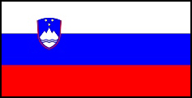

5. naloga
Natančno izdelaj slovensko zastavo.
Zastavo lahko zalepiš na palčko in jo izobesiš.
Izdelaj simbol Slovenije - zastavo.
Slovenski simboli so: zastava, grb in himna.
Zastava republike Slovenije je belo-modra-rdeča z grbom v zgornjem levem kotu. Barve zastave si sledijo po navedem zaporedju, vsaka barva zavzema tretjino širine zastave.
Grb z eno polovico sega v belo polje z drugo pa v modro polje.
Ima obliko ščita. Na modri podlagi je lik Triglava bele barve. Pod njim sta 2 beli, valoviti črti, nad njim pa 3 zlate šesterokrake zvezde. Ob stranicah je ščit rdeče obrobljen.

Slide 9
Prijetno ustvarjanje ob slovenskem kulturnem prazniku!

